Slide 1
ФЭМП во 2 мл. гр. Цель. • Закреплять умение сравнивать две равные и неравные группы предметов способами наложения и приложения, пользоваться выражениями столько – сколько, больше – меньше. • Упражнять в сравнении двух предметов по величине, обозначать результаты сравнения словами большой, маленький. • Учить определять пространственное расположение предметов, используя предлоги на, под, в и т. д.

Slide 2
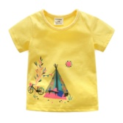
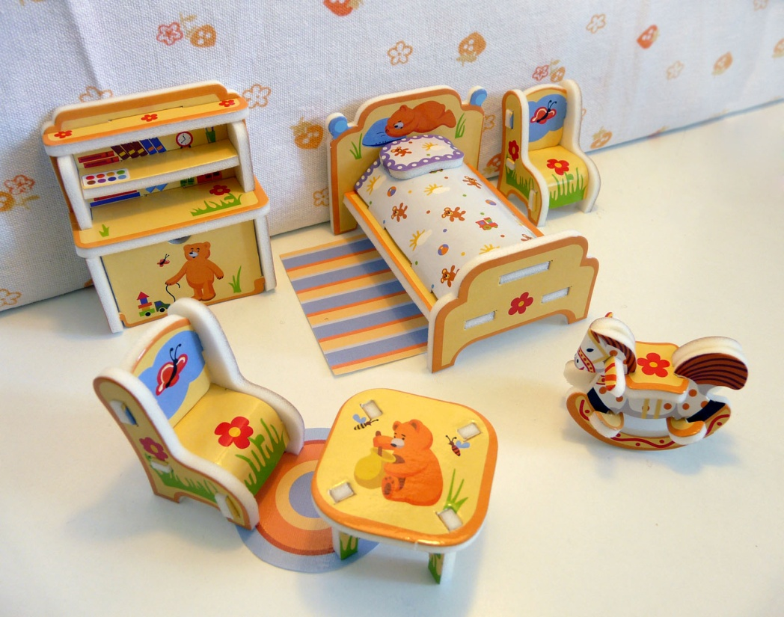
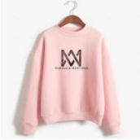
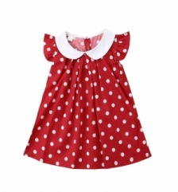
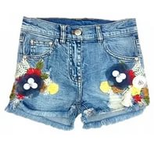
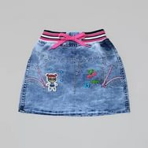
здравствуйте, ребята!!!! ВЫ меня узнали? Я из русской народной сказки «Кот, петух и лиса». Я Петя – Петушок. I часть. Игровое упражнение «Поможем кукле подобрать одежду для прогулки». вместе с петушком находят одежду и уточняют ее местоположение, используя предлоги на, под, в и др. (платье – на стуле, шорты – на лошадке, юбка под столом, футболка – на шкафу, тёплая кофта под кроватью)

Slide 3
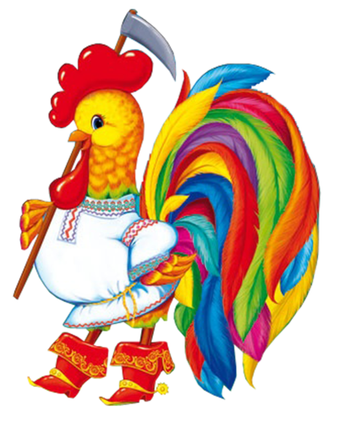
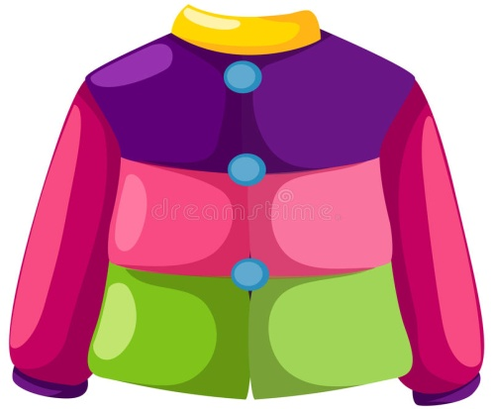
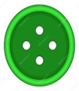
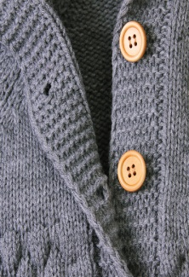
II часть. Упражнение «Пришиваем пуговицы к кофточке».
У каждого ребенка контурное изображение кофточки с петельками и пуговки (на одну меньше, чем петелек).
Петя – Петушок дает задания: «К каждой петельке нужно пришить (приложить) пуговку.
Сколько петелек? Сколько пуговок? (петелек и пуговок – много)
Чего больше – петелек или пуговок? (больше петелек)
Чего меньше – пуговок или петелек? (меньше пуговок)
Сделайте так, чтобы в каждой петельке была пуговка». (нужно добавить ещё одну пуговку и тогда у каждой петельки будет пуговка)
Петелька
пуговка

Slide 4
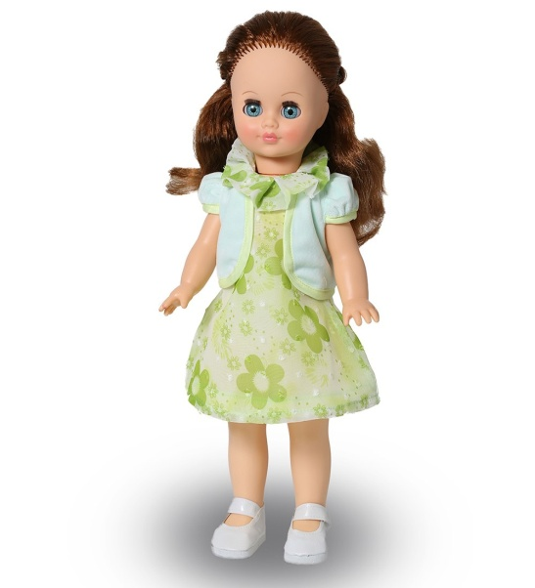
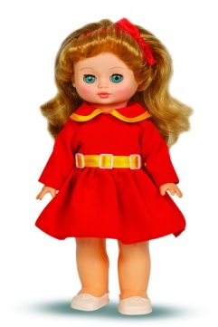
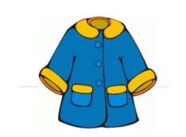
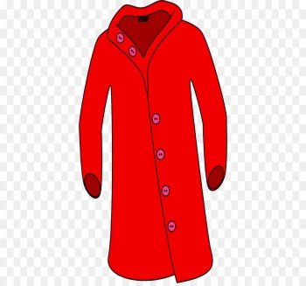
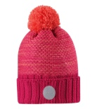
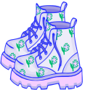
III часть. Петя – петушок предлагает детям сравнить кукол по размеру и подобрать им одежду для прогулки: пальто, шапочки, обувь и т. д. Одинаковые куклы? ( нет. Одна большая, другая маленькая) Подберите куклам одежду по размеру.

Slide 5
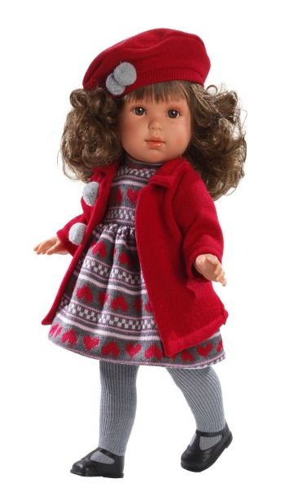
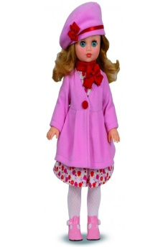

Slide 6
ВЫ сегодня ббыли большие молодцы. Мне очень понравилось как вы занимались. До свидания, ребята. Я пойду обратно в свою сказку. До следующих встреч с вами. Пока, пока!!!!!

